Slide 1
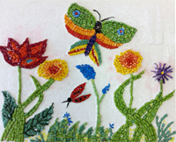
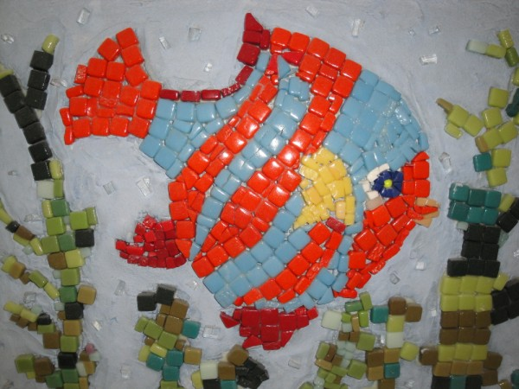
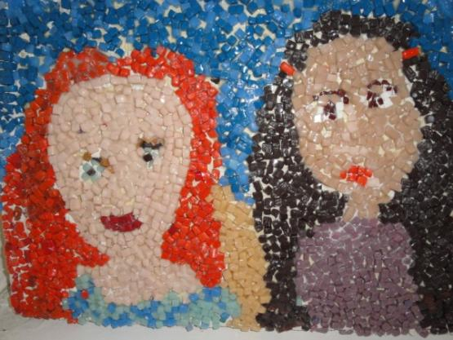
Нетрадиционные формы работы по формированию коммуникативных навыков (SOLO мозаика)
Выполнила Алабужина Ольга Николаевна,
Воспитатель МАДОУ ЦРР № 17 г. Челябинска

Slide 2
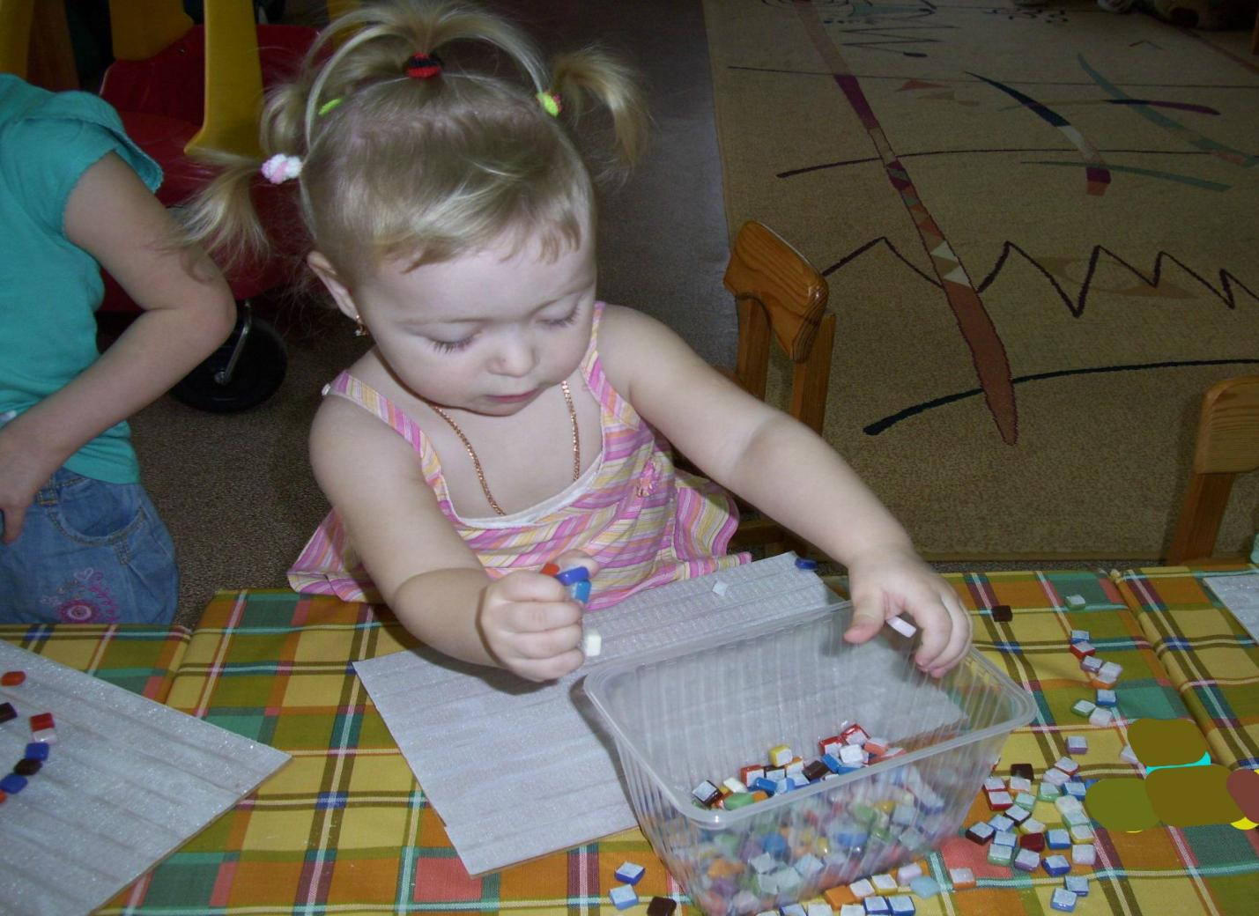

Slide 3
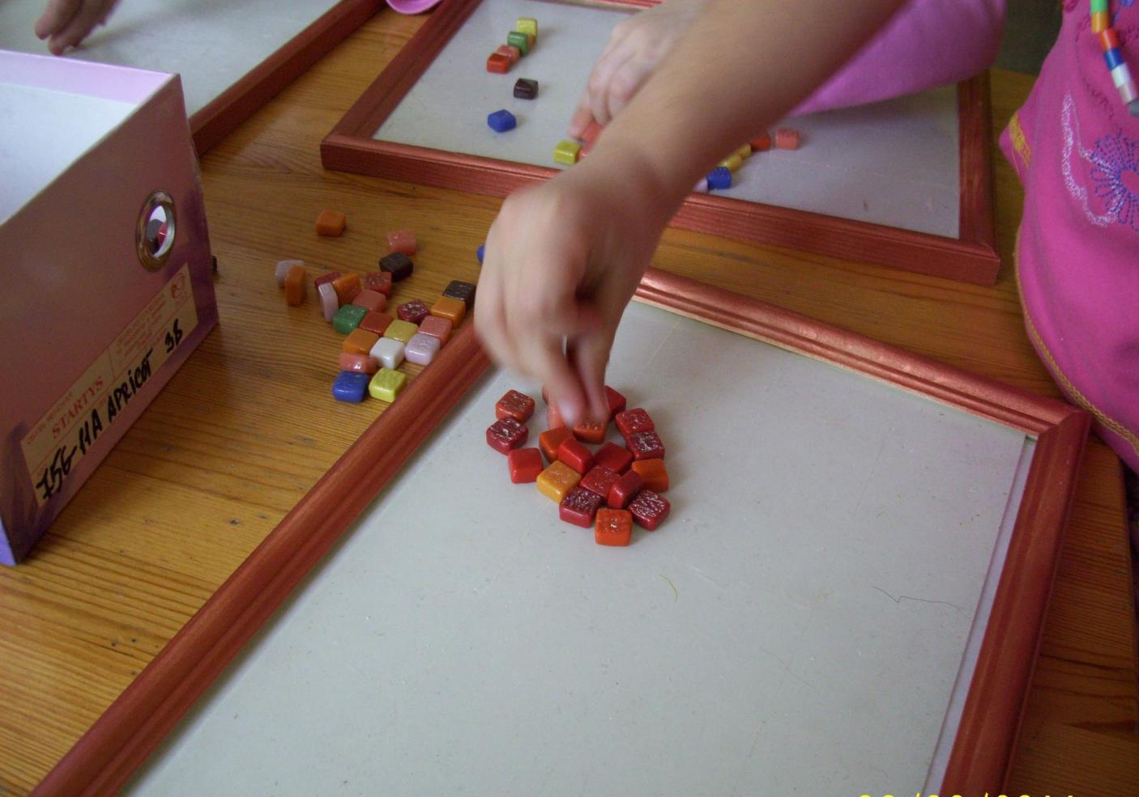
Тема «Осенний листопад»

Slide 4
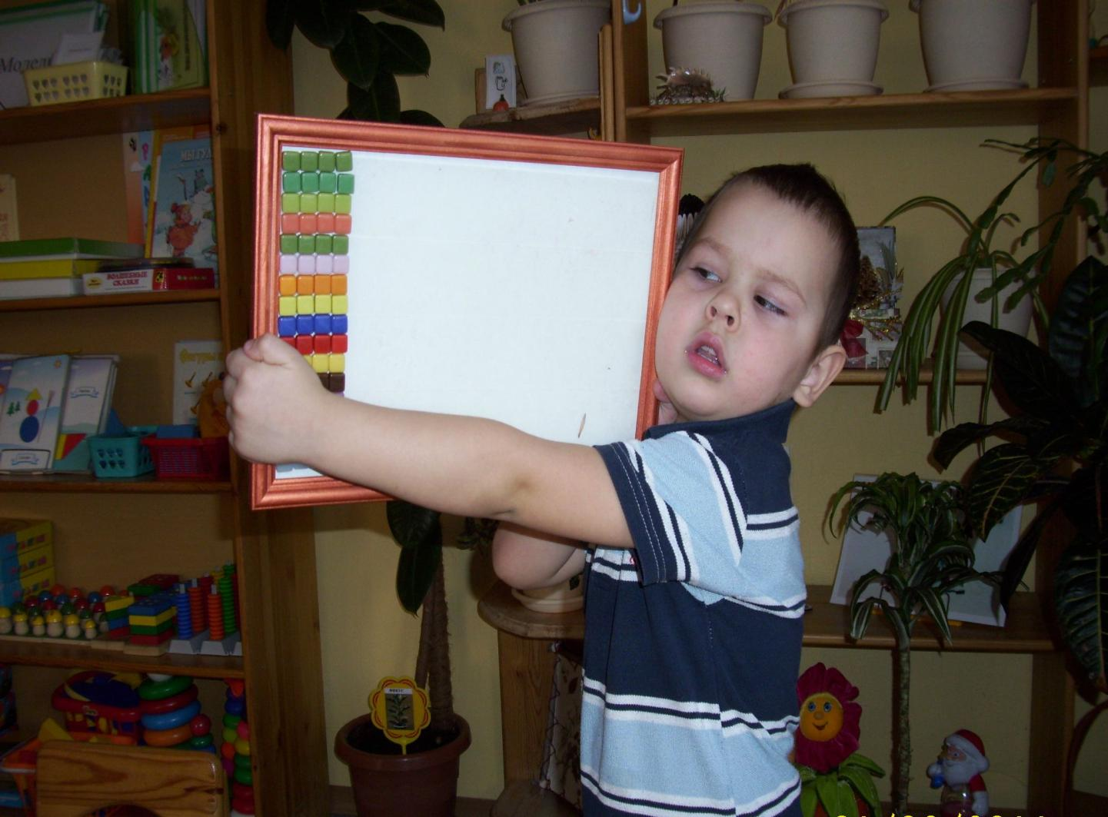
Тема «Орнамент»

Slide 5
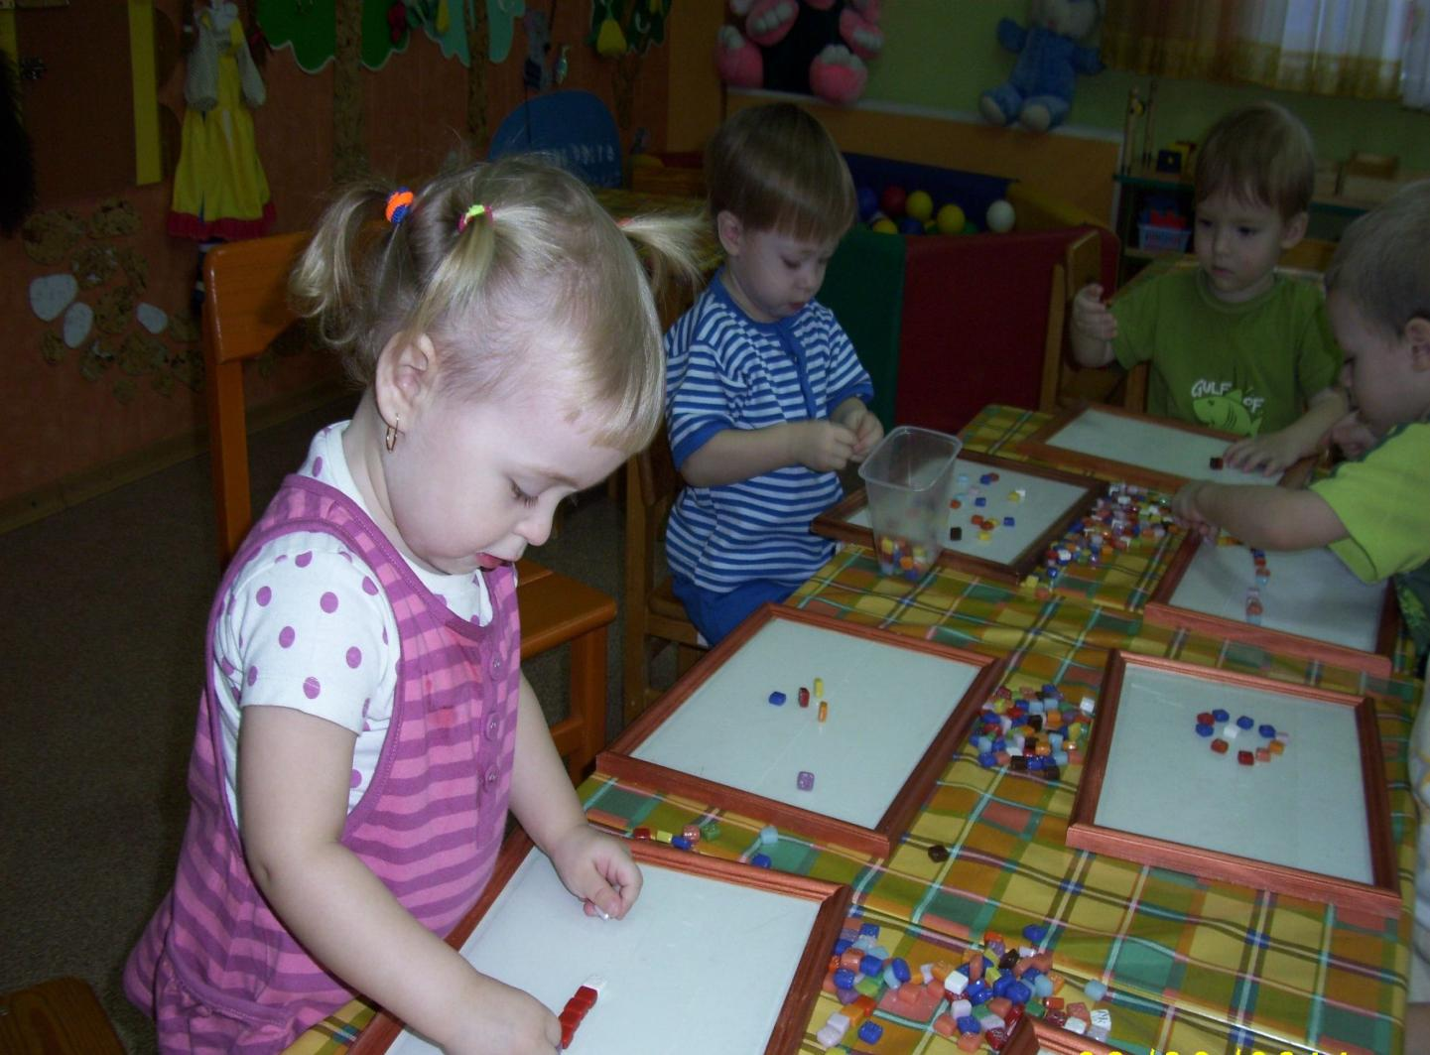

Slide 12
Тема «Аквариум»

Slide 14
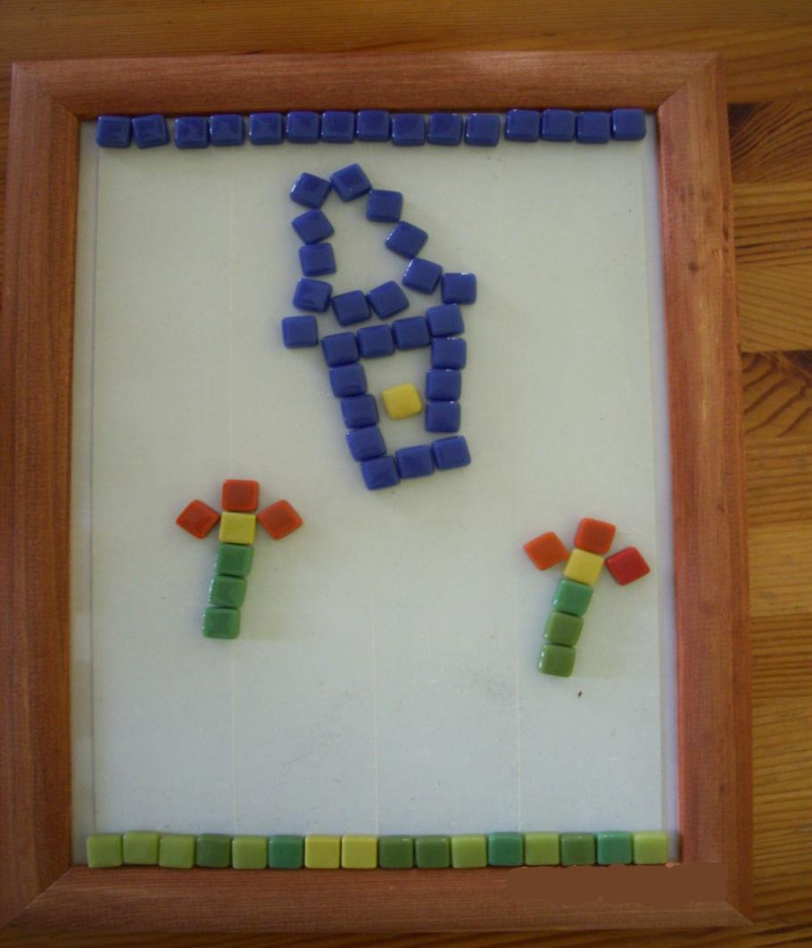
Тема «Город»

Slide 15
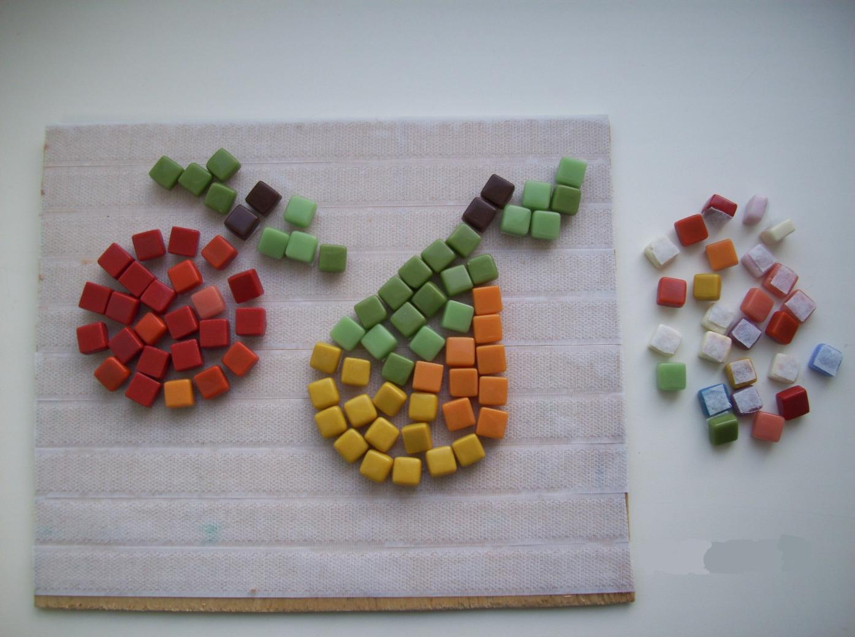
Тема «Времена года»

Slide 16
Тема «Орнамент»

Slide 17
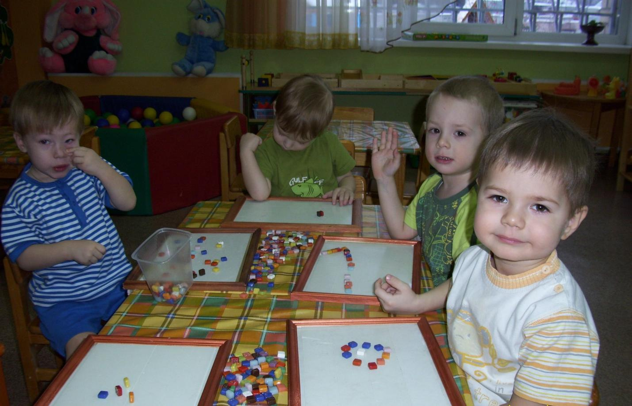

Slide 18
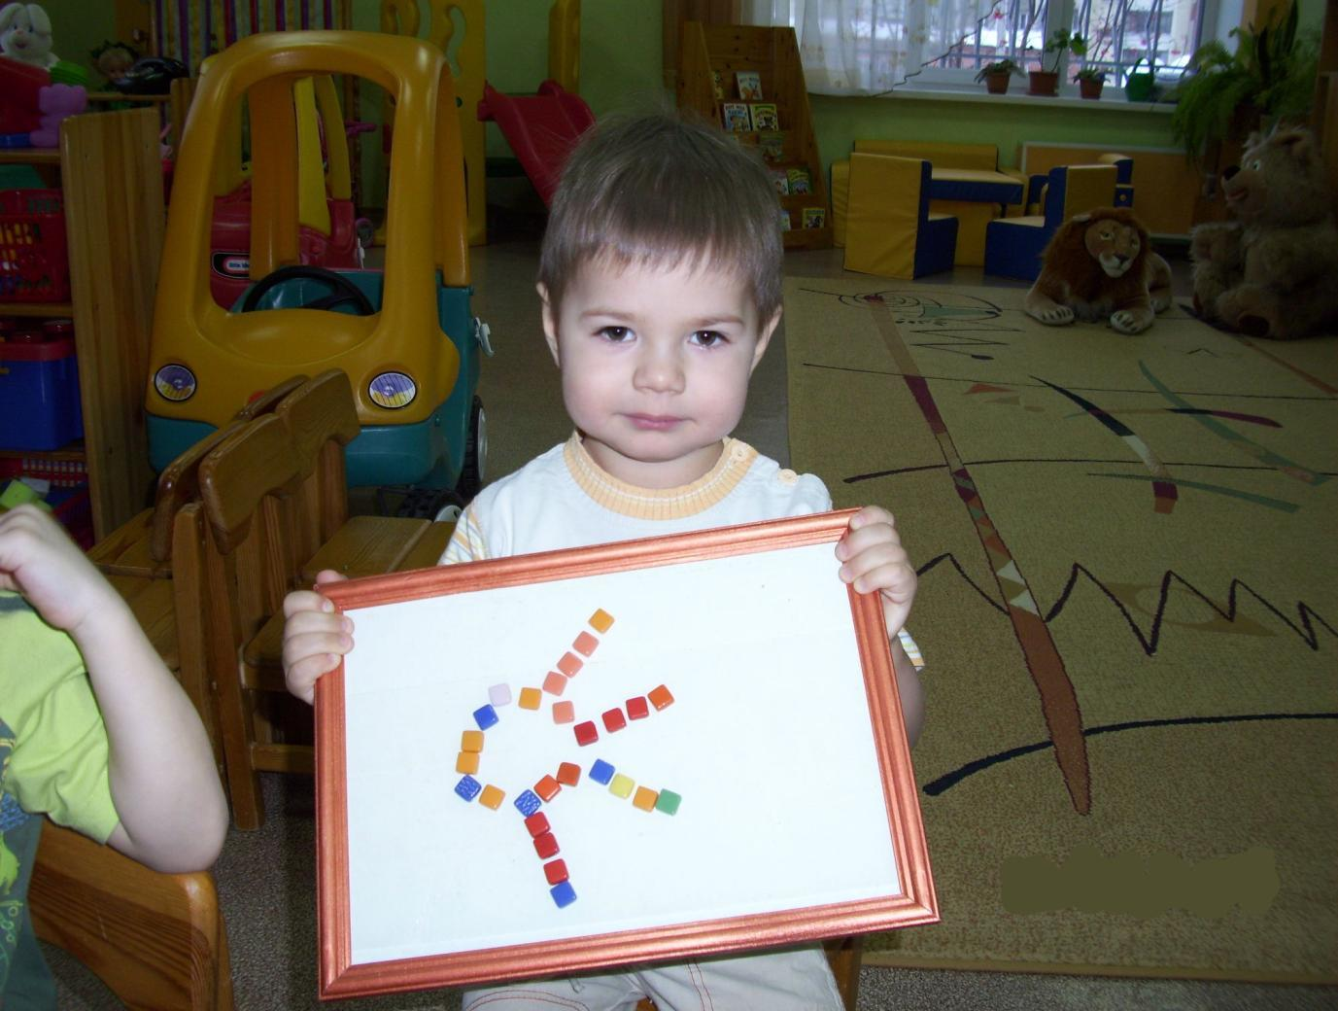

Slide 19
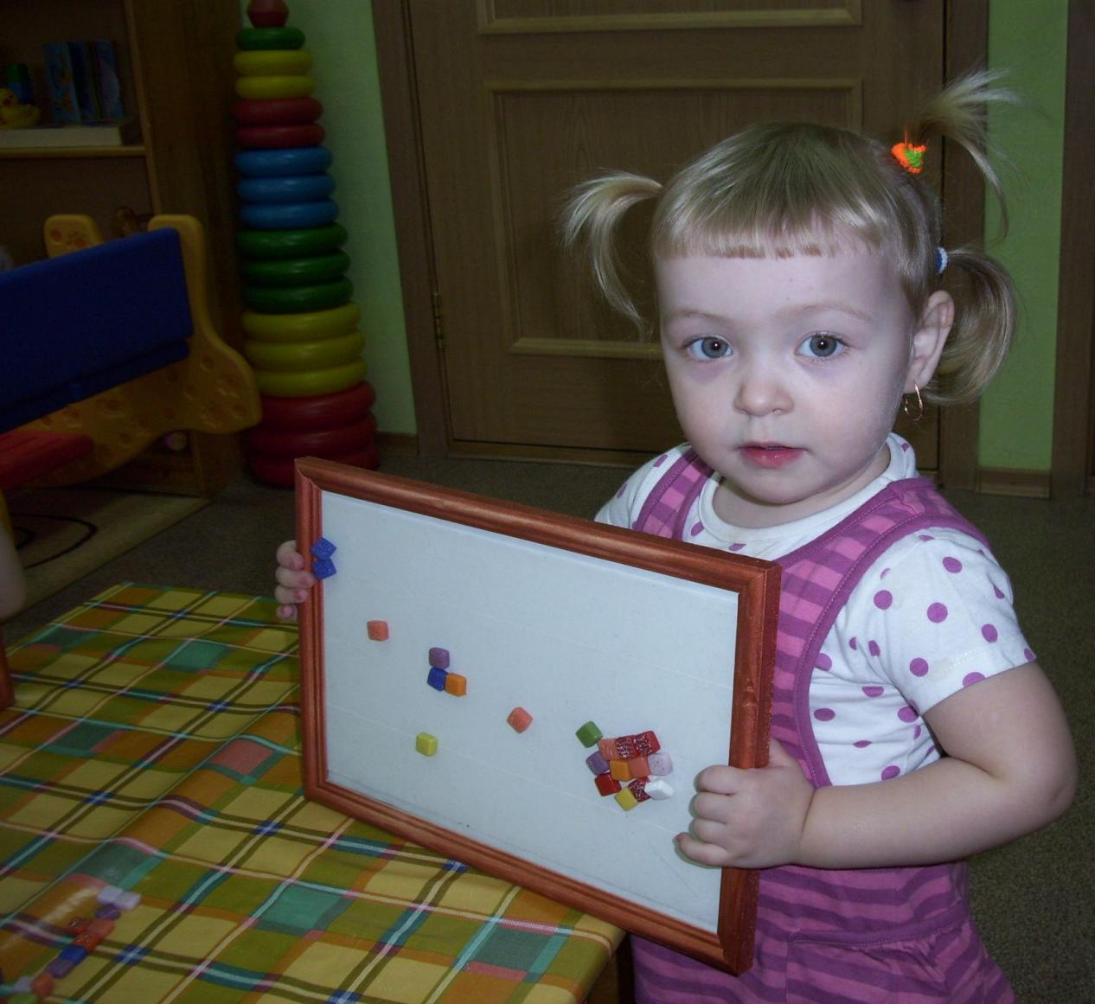

Slide 20
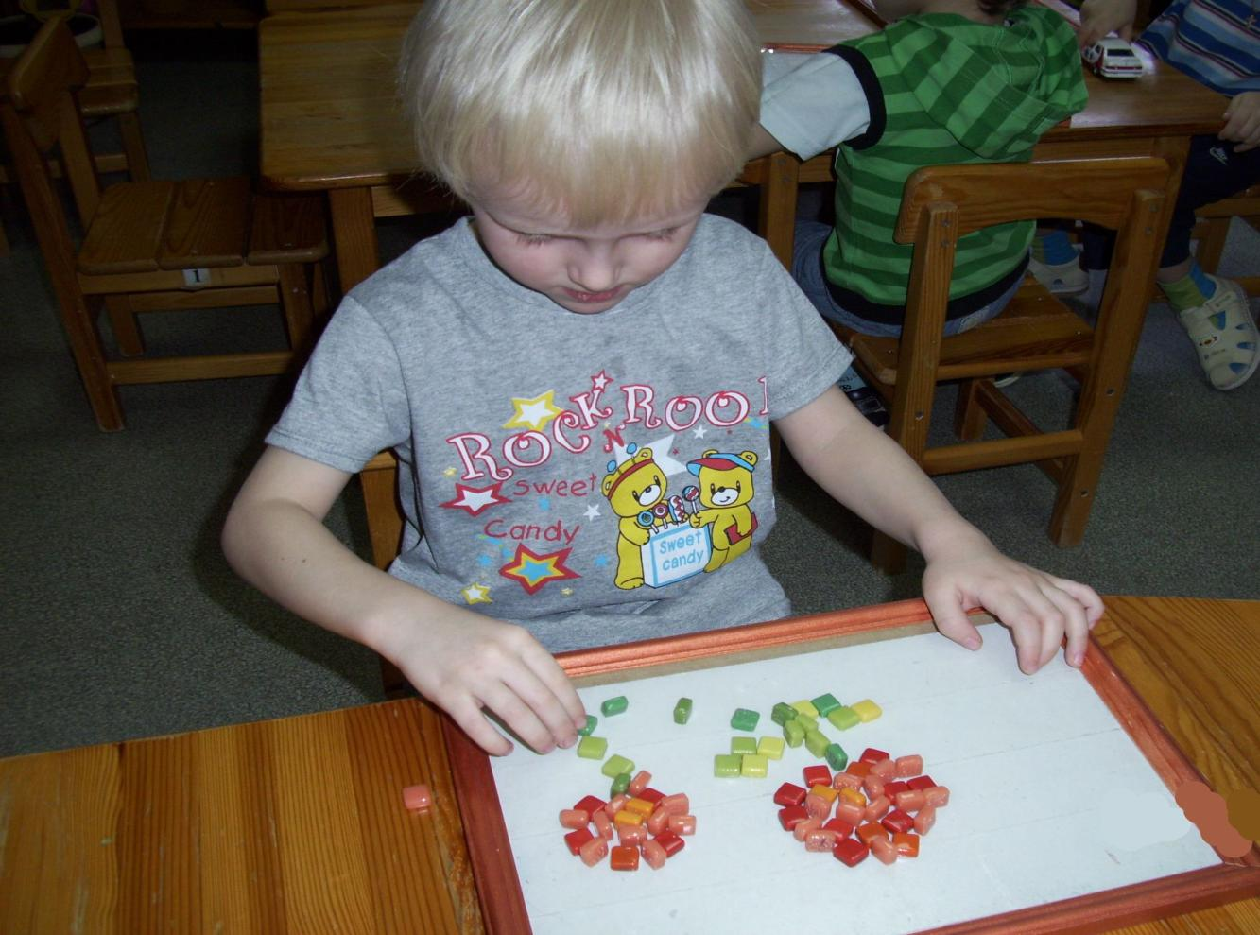
Тема «Цветы»

